Slide 1
Dr. sc. Mladen Sokele
Modeliranje indikatora obrade prirodnog jezika

Slide 2

Modeli rasta – određivanje optimalnih parametara
Modeliranje vremenskih nizova:
k slobodnih parametara – minimalno k poznatih točaka: (t_{i}, N(t_{i}))
1. Poznato točno k eksperimentalnih točaka
  Sustav jednadžbi:
  Za složene modele rasta – u pravilu nelinearan i eksplicitno nerješiv
  Potrebno koristiti numeričke metode (npr. Newtonova iterativna metoda) ili solver aplikacije.

Slide 3
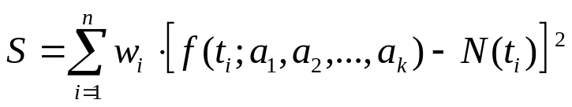
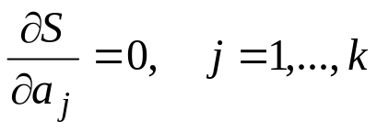
Modeli rasta
2. Poznato n, n > k eksperimentalnih točaka
  Metoda najmanjih kvadrata
  Vrijednosti parametara modela određuju se tako da je suma kvadrata razlika između mjerenih vrijednosti i izračunatih vrijednosti (s pomoću modela) minimalna:
  gdje su w_{i} težine. Za w_{i} = 1 => obična metoda najmanjih kvadrata (OLS).
  Za minimizaciju sume S i time određivanje optimalnih vrijednosti parametara a_{i} mogu se koristiti solver aplikacije.
  Analitički izrazi za optimalne parametre dobivaju se iz sustava jednadžbi:

Slide 4
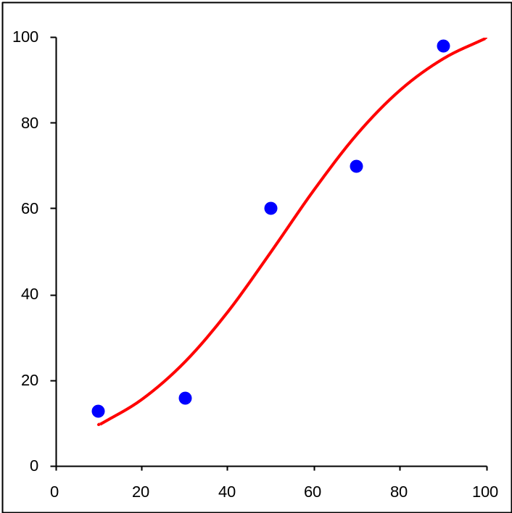
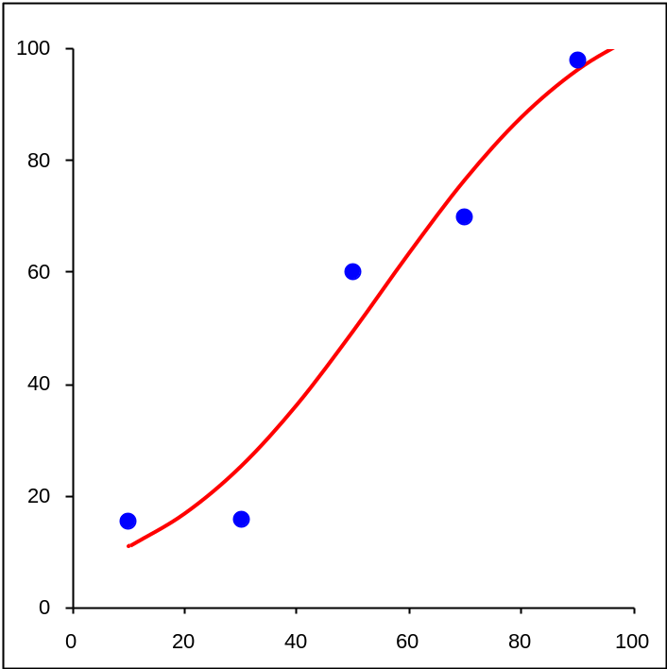
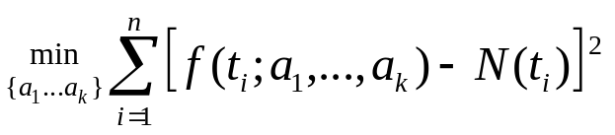
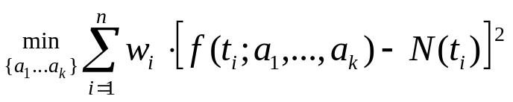
Modeli rasta – određivanje optimalnih parametara
Obična metoda najmanjih kvadrata (MNK)
Ordinary least squares method (OLS)
Metoda najmanjih kvadrata s težinama
Weighted least squares method
Određivanje parametara a_{j} je provedeno statističkim izglađivanje pogreške sadržane u (izmjerenoj) zavisnoj varijabli N(t)
Ovisno o težinama w_{i} model ima manje odstupanje za odabrane točke
(npr. za točke u bližoj prošlosti)

Slide 5
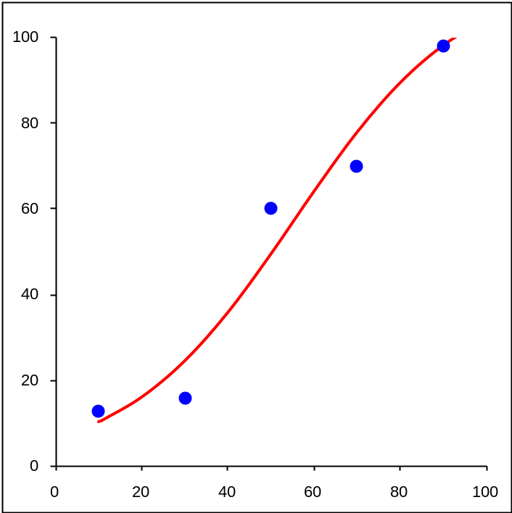
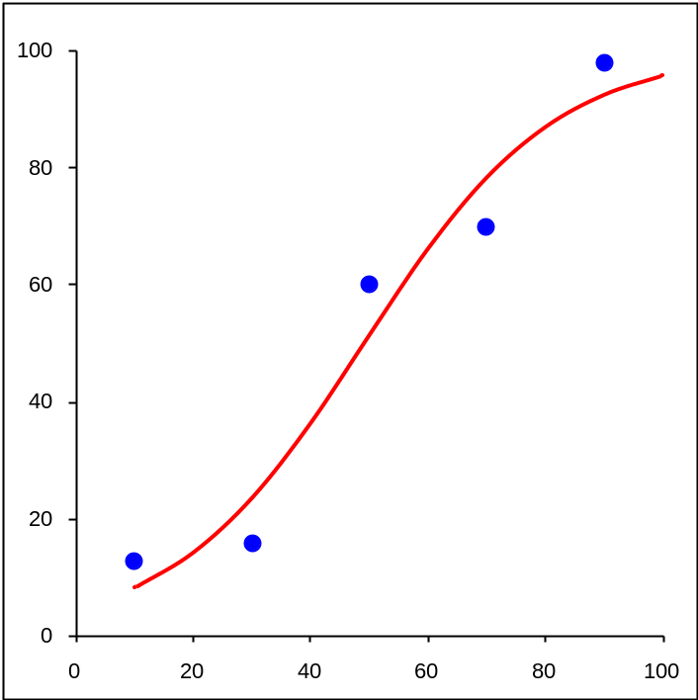
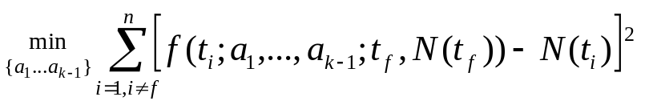
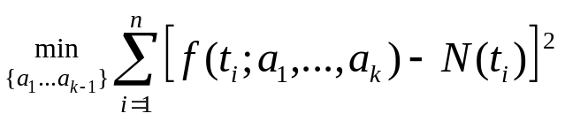
Modeli rasta – određivanje optimalnih parametara
Metoda najmanjih kvadrata s modelom kroz fiksnu točku (t_{f} , N(t_{f}))
Metoda najmanjih kvadrata s fiksiranom vrijednošću parametra a_{k}
Model prolazi kroz fiksnu točku (t_{f} , N(t_{f})), a ostale točke se koriste za statističko izglađivanje pogreške sadržane u zavisnoj varijabli N(t)
Vrijednost parametra a_{k} ulazi izravno u model. Ostali parametri se određuju s ciljem statističkog izglađivanja pogreške sadržane u (izmjerenoj) zavisnoj varijabli N(t)

Slide 6

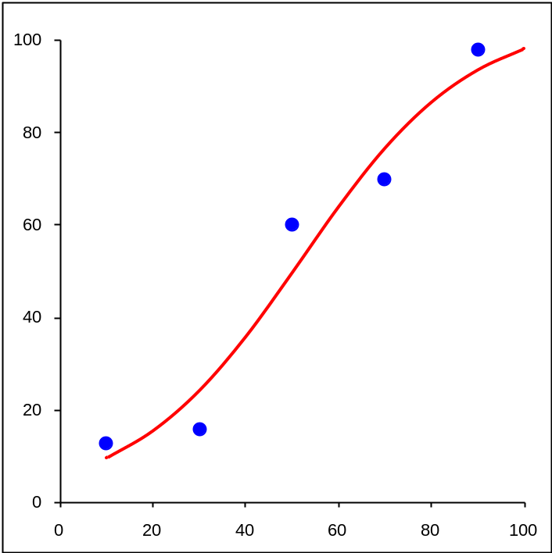
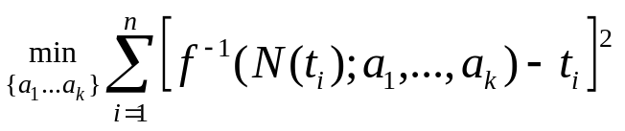
Modeli rasta – određivanje optimalnih parametara
Metoda najmanjih kvadrata s inverznim modelom
Metoda potpunih najmanjih kvadrata
Total least squares method (TLS)
Statističko izglađivanje pogreške sadržane u nezavisnoj t i zavisnoj varijabli N(t)
Vidjeti npr:
http://www.mathos.hr/rp2/seminar6.pdf
http://en.wikipedia.org/wiki/Total_least_squares
Statističko izglađivanje pogreške sadržane u (izmjerenoj) nezavisnoj varijabli t

Slide 7
Modeli rasta – prilagodba za predviđanje
Mogućnost prihvata rezultata predviđanja temeljem procjena i izravno dobivenih eksplanatornih parametara
Pomoćni parametri – prilagodba specifičnim praktičnim potrebama
Y(t) = f (t; {α_{i}}, {β_{i}}, {γ_{i}})
{α_{i}} – skup parametara modela koji su
rezultat modeliranja vremenskih nizova,
npr. optimalne vrijednosti prema MNK
{β_{i}} – skup eksplanatornih parametara
{γ_{i}} – skup pomoćnih parametara
Time series history
{αi}
Vremenski nizovi (t_{i}, N(t_{i}))
Explanatory parameters
{β_{i}}
Ekspanatorni parametri
Model
Rezultat
predviđanja
Model
Forecast
Varijable okruženja
Judgmental
{β_{i}}
forecast
Kvalitativno
predviđanje
Auxiliary parameters
{γ_{i}}
Pomoćni parameteri

Slide 8

Prilagodba modela rasta – fiksne točke
Poznato n, n > k eksperimentalnih točaka, model prolazi kroz jednu zadanu (fiksnu) točku (t_{f}, N(t_{f}))
Vrijednost jednog parametra modela npr. a_{k} može se izračunati iz jednadžbe:
Modificirani model ima jedan parametar manje za odrediti metodom najmanjih kvadrata (MNK), te poprima oblik:
Primjer uporabe:
Model u sebi “uključuje” vrijednost zadnje izmjerene točke (t_{e}, N(t_{e}))
Modeli rasta u praktičnoj primjeni imaju do dvije fiksne točke – npr. početnu i završnu (t_{s}, N(t_{s})) i (t_{e}, N(t_{e})) ⇨ do dva slobodna parametra manje za MNK.

Slide 9
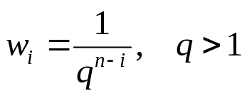
Prilagodba modela rasta – težine
Pretpostavka:
Točke u bliskoj prošlosti su važnije za predviđanje
Metoda najmanjih kvadrata s težinama:
gdje su težine w_{i} veće za točke iz bliže prošlosti (t.j. za zadnje poznate točke).
Na primjer:
Npr. za q = 2, težine su:
w_{n} = 1, w_{n-1} = 0.5, w_{n-2} = 0.25, w_{n-3} = 0.125, …

Slide 10
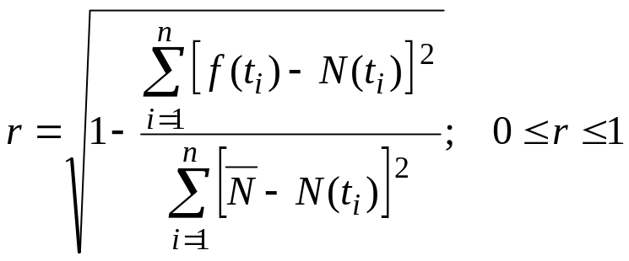

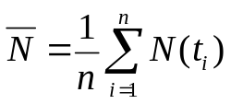
Modeli rasta – mjera uspješnosti modeliranja
Koeficijent korelacije r – mjera statističke povezanosti (jakost veze) izmjerenih i modeliranih vrijednosti:
Gdje su:
  N(t_{i}) eksperimentalne (izmjerene) vrijednosti za broj korisnika u vremenskom trenutku t_{i}
  f(t_{i}) modelirane vrijednosti za broj korisnika u vremenskom trenutku t_{i}
  prosjek izmjerene vrijednosti za broj korisnika:
Što je vrijednost r bliža 1, to je veza jača t.j. modeliranje uspješnije
Za model s k slobodnih parametara i poznatih n = k točaka r = 1.
MNK Suma S

Slide 11
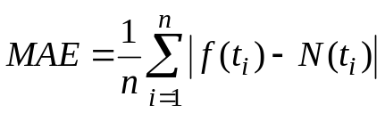
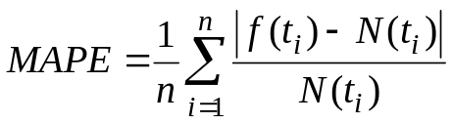
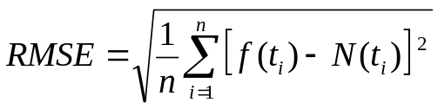
Mjere uspješnosti predviđanja
Usporedba broja korisnika dobivenim iz modela f(t_{i}) s izmjerenim vrijednostima N(t_{i}) s ciljem ocjene efikasnosti odabranog modela
Predviđanje koje je provedeno u prošlosti - nakon što su postale poznate sve vrijednosti koje su bile predmet predviđanja (t.j. nakon što je "budućnost postala sadašnjost"):
  Prosječno apsolutno odstupanje
  (Mean Absolute Error) MAE:
  Prosječno apsolutno postotno odstupanje
  (Mean Absolute Percentage Error) MAPE [%]:
  Korijen prosječnih kvadrata odstupanja
  (Root Mean Squared Error) RMSE:
MNK Suma S

Slide 12
Mjere uspješnosti predviđanja
Predviđanja temeljem ograničenog skupa poznatih točaka (t_{i}, N(t_{i})), i=1,2,...,m; m < n i usporedba sa svim poznatim točkama (t_{i}, N(t_{i})), i=1,2,...,n :
Na primjer: Odrediti parametre metodom najmanjih kvadrata iz m=n-1 poznate točke
Postupak:
  Odrediti parametre {α*_{i}} metodom najmanjih kvadrata iz n-1 poznate točke (t_{i}, N(t_{i})), i=1,2,...,n-1 za sve modele koji se ocjenjuju;
  Na temelju {α*_{i}}, {β _{i}} i {γ _{i}} izračunati f(t_{n}) putem svakog modela, te dobivene vrijednosti za f(t_{n}) određivanjem MAE / MAPE / RMSE usporediti s poznatom vrijednošću za N(t_{n});
  Odabrati model koji daje najmanji MAE / MAPE / RMSE;
  Za odabrani model odrediti parametre {α_{i}} putem MNK iz svih n poznatih točaka, te uz iste {β _{i}} i {γ _{i}} izvršiti predviđanje za traženi vremenski interval u (stvarnoj) budućnosti.

Slide 13
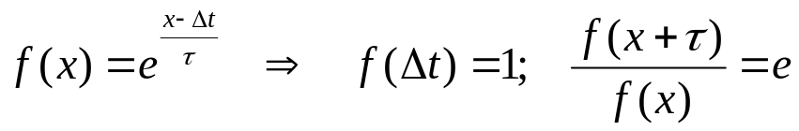
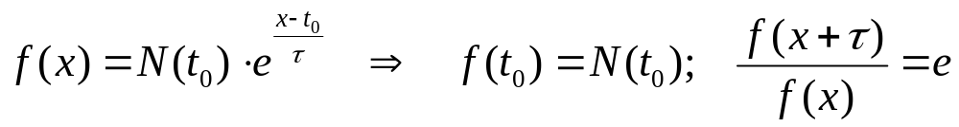
Modeli
Eksponencijalni:
Eksponencijalni
s fiksnom točkom:
N(t₀)
0
t₀
9

Slide 14
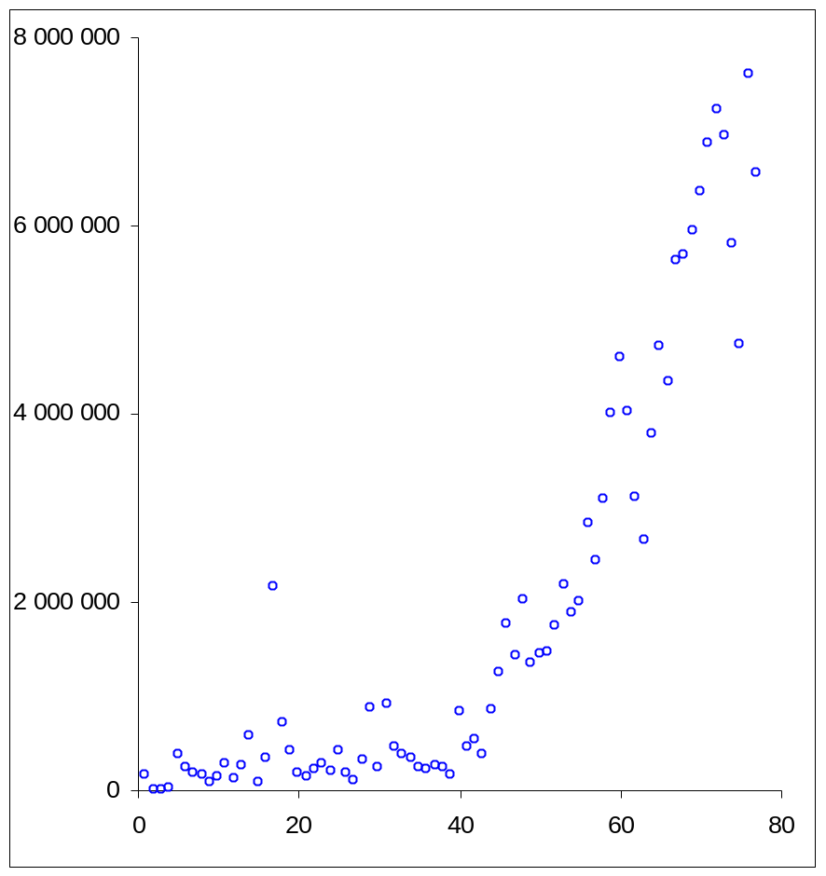
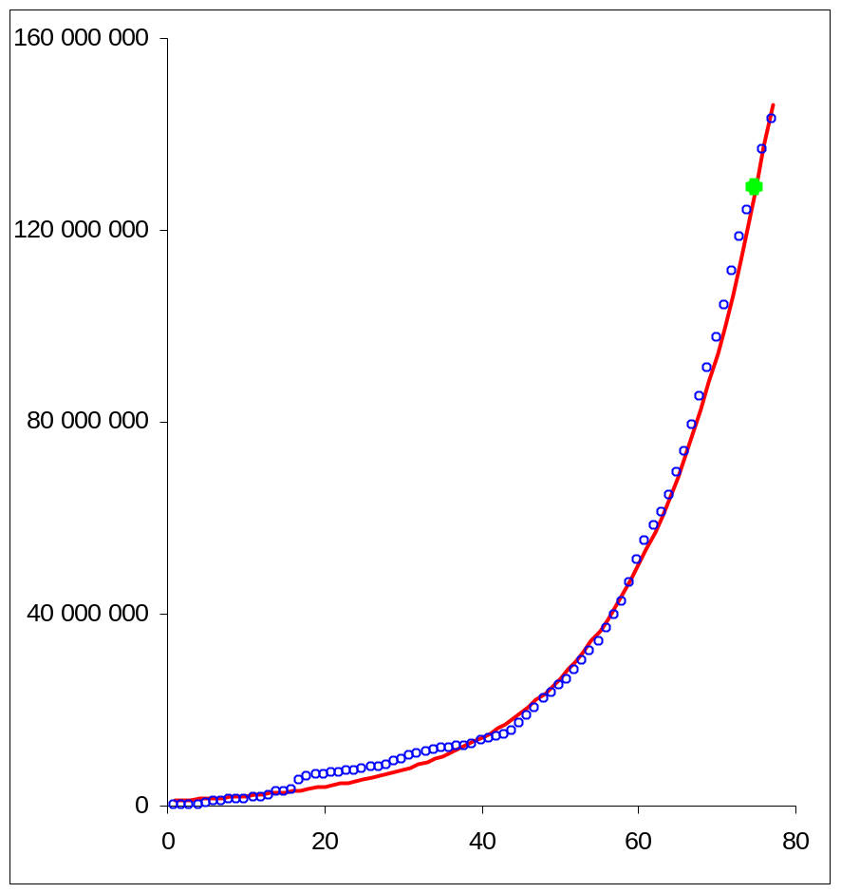
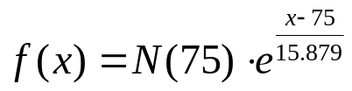
Modeli
Primjer eksponencijalnog modela: početak vremenskog intervala rasta ukupnog obrađenog korpusa
Mjesečni promet
Kumulativni promet
Pojavnice
Pojavnice
Mjeseci
Mjeseci

Slide 15
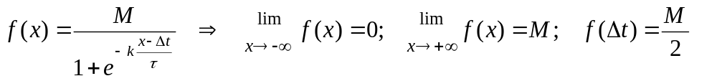
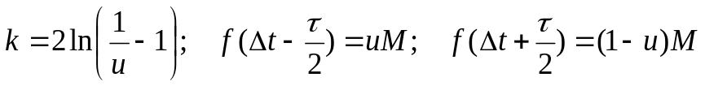
Modeli
Logistički:
Megapojavnica
Megapojavnica
1600
M
M
1400
1200
τ = 5,1 god
90%
M
u = 10% ⇨ k = 4.3944
τ = 5,1
Δt = 2011.3 (u travnju 2012.)
1000
800
I
600
400
200
10%
M
Godina
0
Godina
2002
2004
2006
2008
2010
Δt
2012
2014
2016
2018
2020

Slide 16
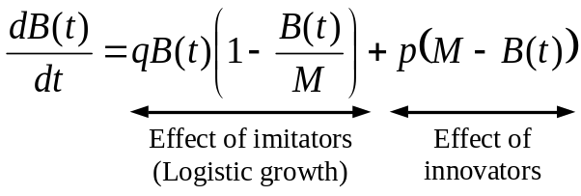
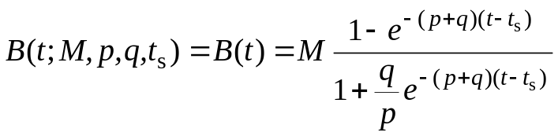
Modeli
Ispravlja nedostatak logističkog modela - omogućuje modeliranje početka životnog vijeka usluga
Diferencijalni oblik:
Analitički oblik:
M - asimptota (ukupni kapacitet tržišta)
p - koeficijent inovacije, p > 0
q - koeficijent imitacije, q ≥ 0
t_{s} - vrijeme kada je usluga lansirana na tržište, B(t_{s})=0
⇨ Ima 4 slobodna parametra
⇨ Krivulja je identična logističkoj ali je pomaknuta dolje po ordinati
Bassov
model:

Slide 17
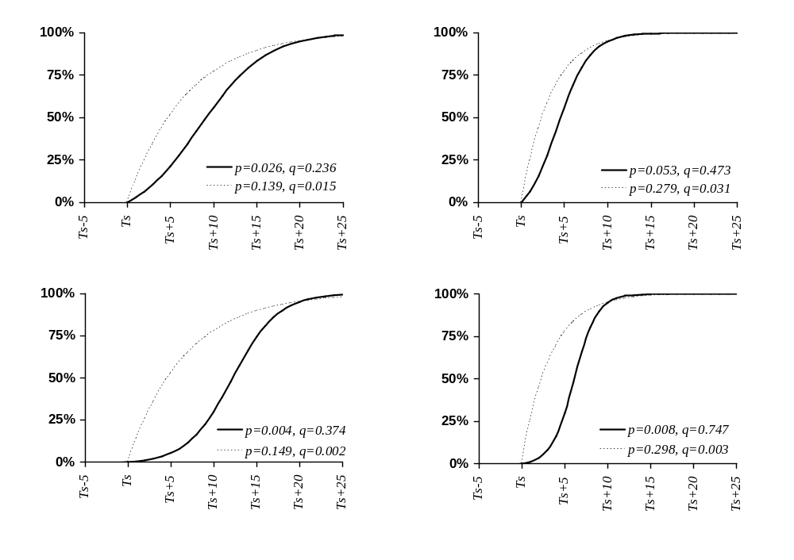
Modeli
Ovisnost oblika S-krivulje o parametrima Bassovog modela:

Slide 18
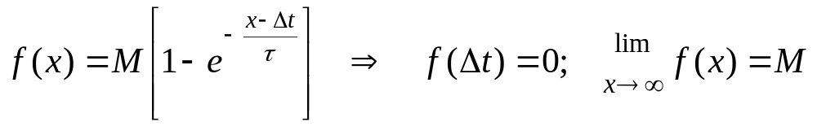
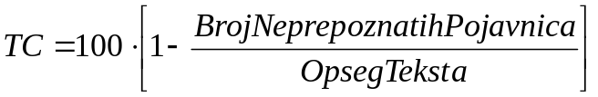
Modeli
Eksponencijalni saturacijski:
Primjer: Modeliranje indeksa
prekrivanja teksta TC
Neovisna varijabla nije vrijeme
već obim korpusa
M = 100
98,50
98,25
98,00
97,75
TC
97,50
97,25
97,00
96,75
96,50
96,25
0
50 000 000
100 000 000
150 000 000
200 000 000
web-korpus

Slide 19
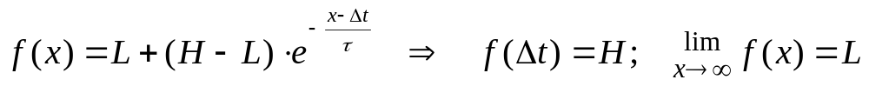
Modeli
Eksponencijalna asocijacija*:
H
L
0
t₀
*CurveExpert Software http://www.curveexpert.net/

Slide 20

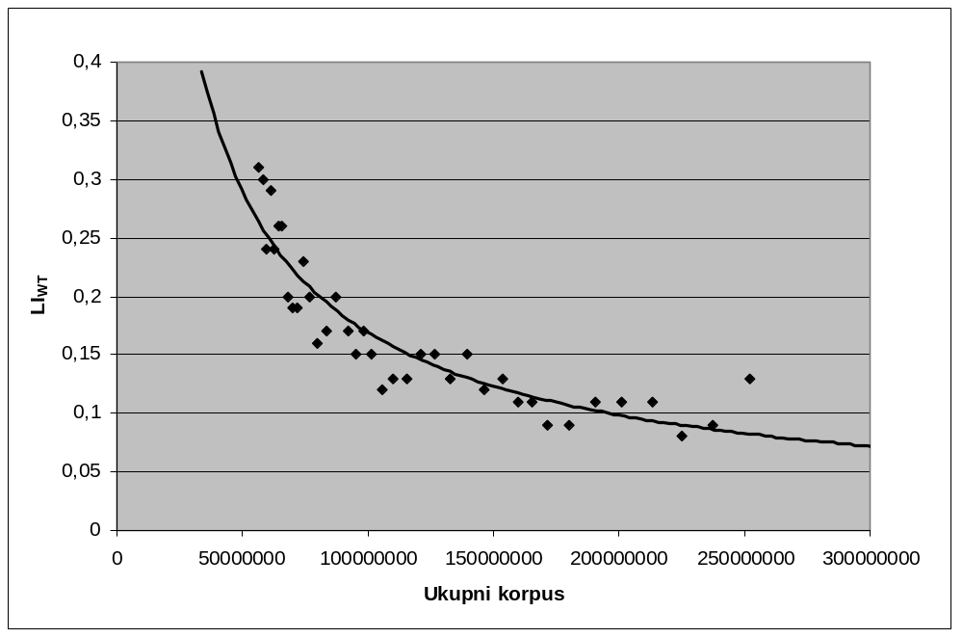

Modeli
Primjer: Modeliranje indeksa učenja LI
Neovisna varijabla nije vrijeme
već obim korpusa
H = 1
L = a, a > 0

Slide 21
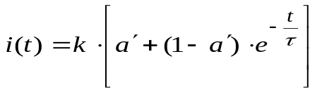
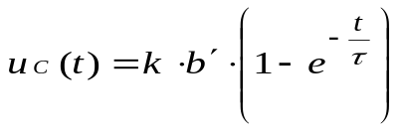
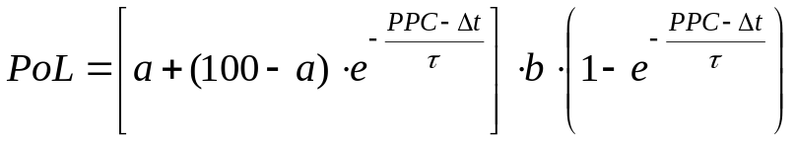
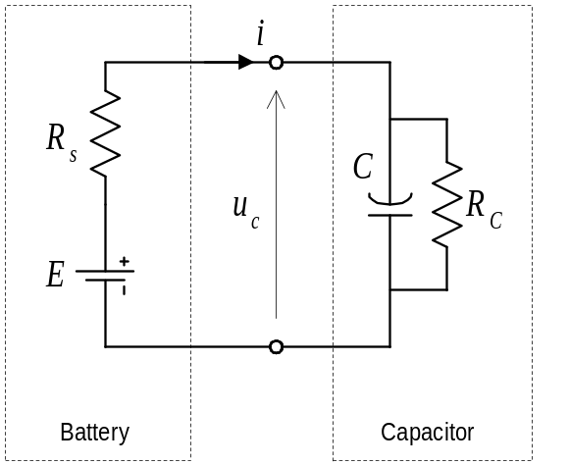
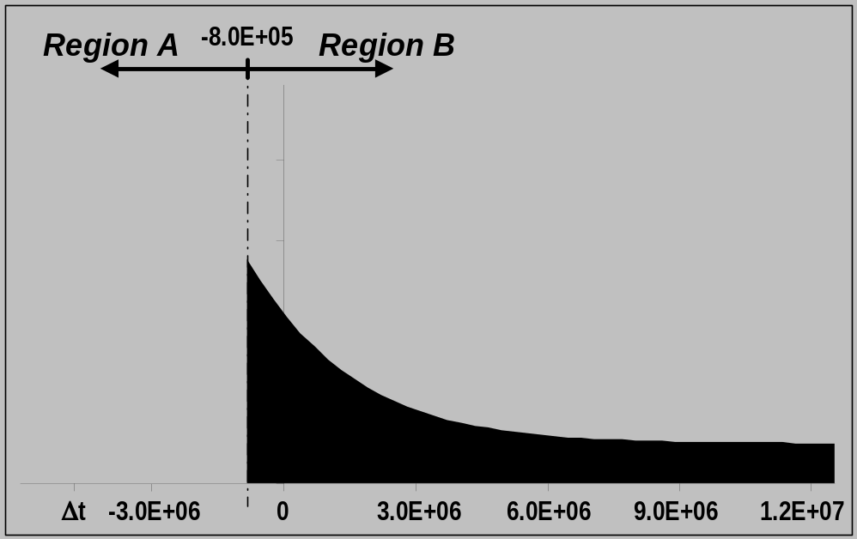
Kognoelektrička analogija
~ indeks učenja LI
~ indeks prekrivanja teksta TC
Power of learning function
Electrical Equivalence of Word Learning Process

Slide 22
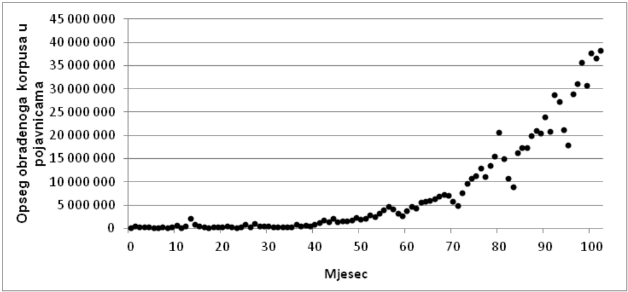
Modeliranje prometa usluge strojne provjere pravopisa*
Mjesečno obrađen korpus:
* Kristina Mrvelj, diplomski rad, 2012.

Slide 23
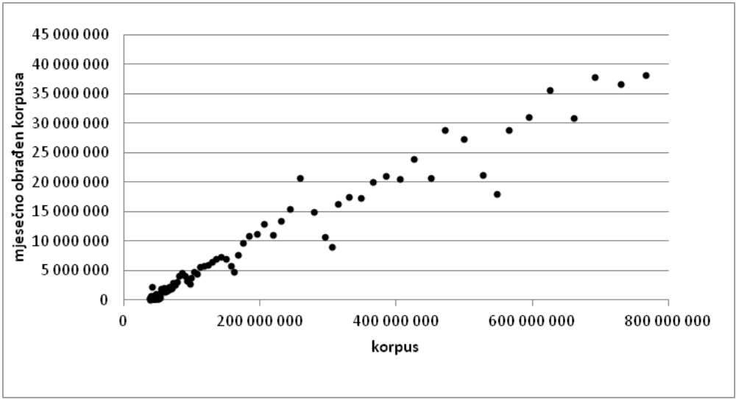
Modeliranje prometa usluge strojne provjere pravopisa
Opseg mjesečno obrađenoga korpusa u pojavnicama s obzirom na veličinu korpusa:

Slide 24
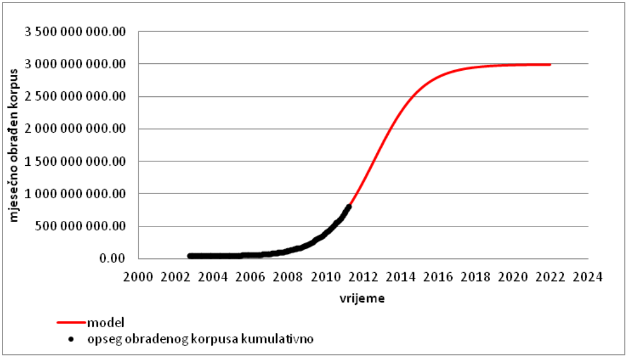
Modeliranje prometa usluge strojne provjere pravopisa
Modeliranje veličine korpusa (kumulativ mjesečno obrađenog korpusa):
Bassov model s fiksnom vrijednošću zadnje točke

Slide 25
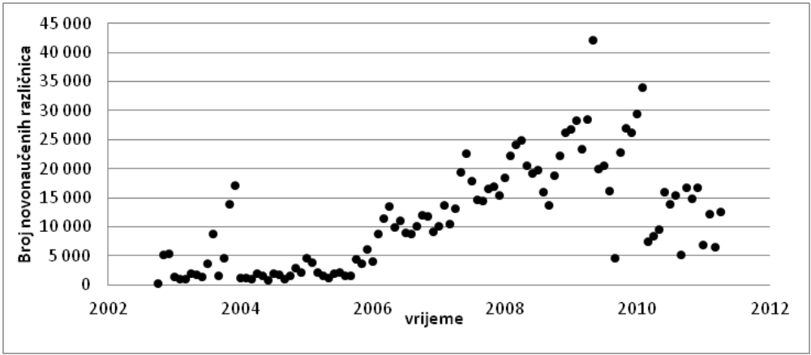
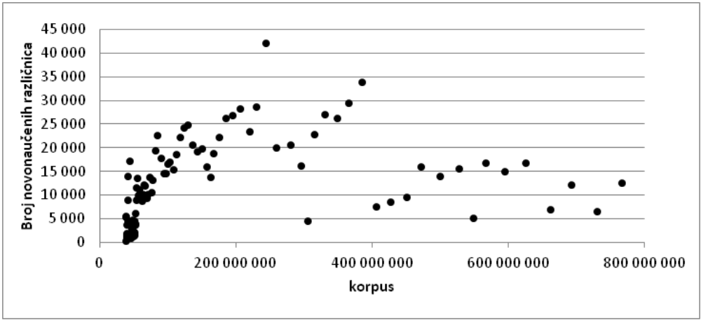
Modeliranje prometa usluge strojne provjere pravopisa
Broj novonaučenih različnica

